Slide 2
Informe epidemiológico de COVID-19 del Distrito Metropolitano de Quito
9 de Agosto de 2021
Semana Epidemiológica 31

Slide 3
Resumen epidemiológico
166 366
49%
51%
1.9%
2.1%
393 960
81 388
84 978
23 628
29.7%
560 326*
3 131
352
0.5**
*Metodología OMS: Denominador cálculo de positividad (Casos confirmados + Casos Descartados)
** Sujeto a variación por la carga de datos
Fuente: Ministerio de Salud Pública (MSP)
Coordinación de Salud Zona9 (CZ9)
Elaborado por: Dirección Metropolitana de Políticas y Planeamiento de la Salud (DMPPS)
Fecha de corte: 8 de Agosto de 2021
Notes:
NÚMERO DE MUESTRAS=CASOS CONFIRMADO+CASOS DESCARTADOS. POR ESA RAZÓN SE OBSERVA DISMINUCIÓN CON RESPECTO A LO REPORTADO EN LA PRESENTACIÓN DEL 14 DE JUNIO. Rt CON DATOS FECHA DE PUBLICACIÓN INFOGRAFÍA.

Slide 4
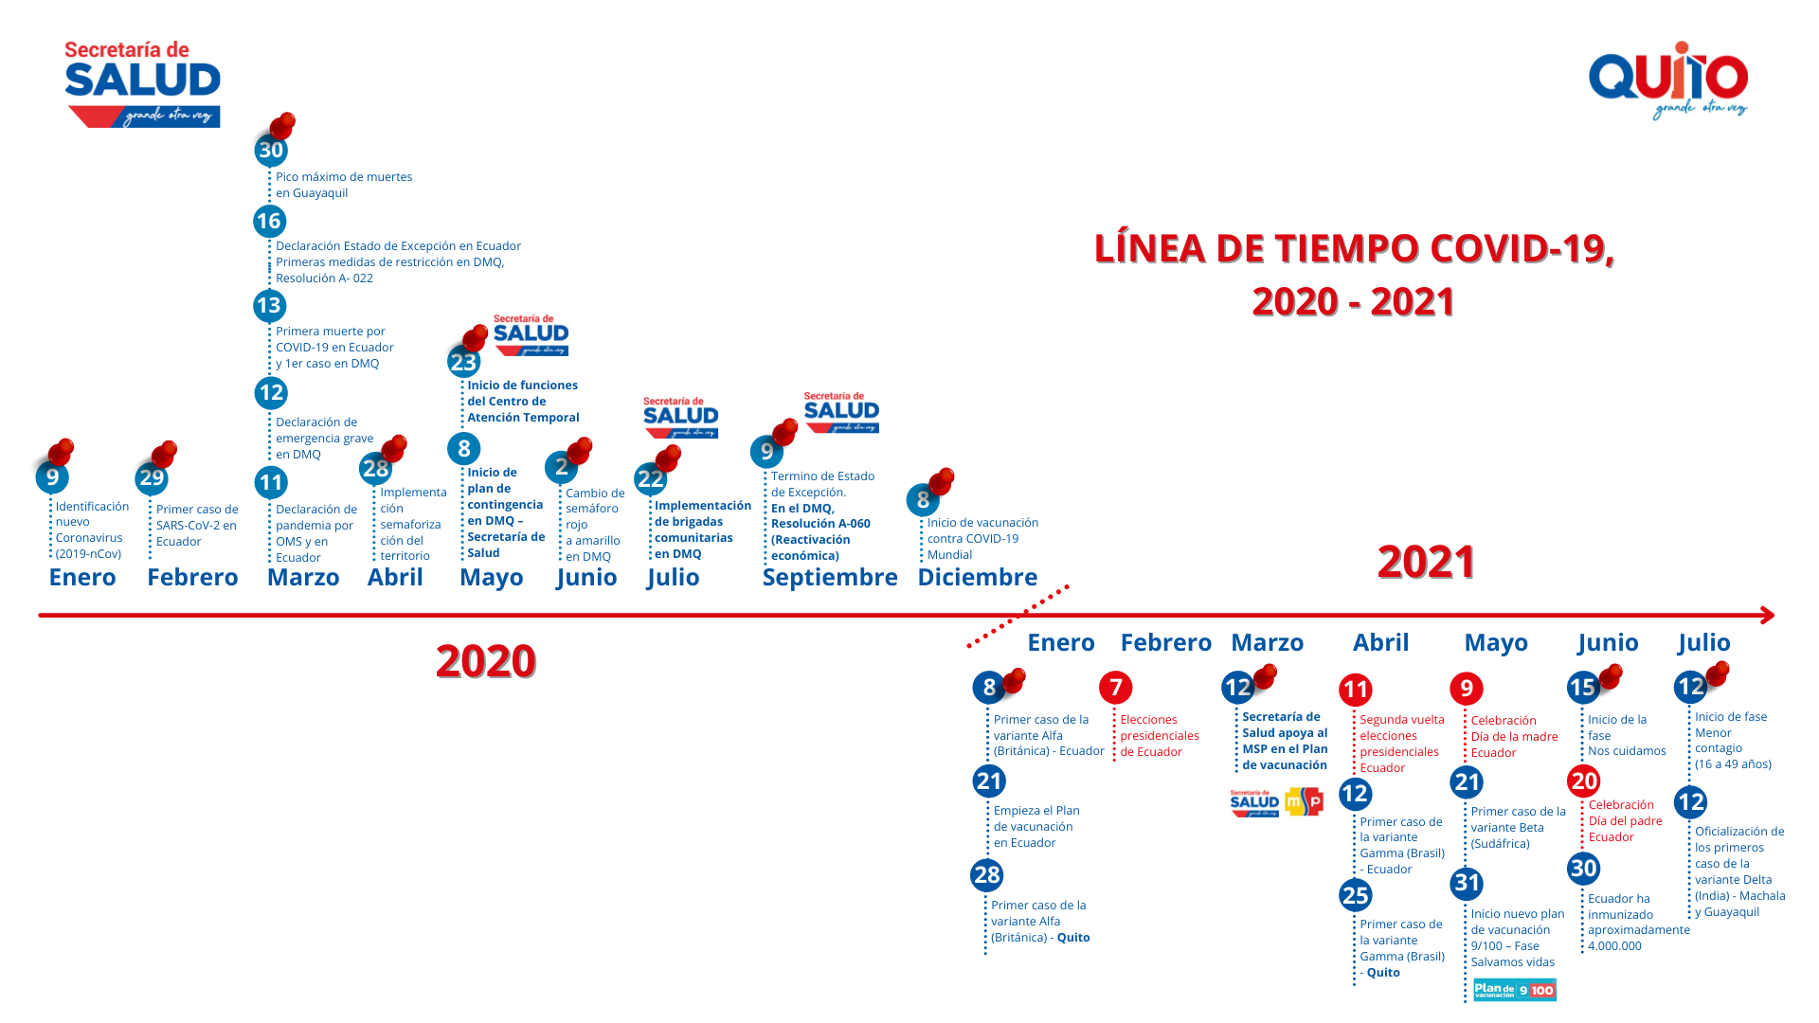
Promedio diario de casos confirmados COVID - 19. Quito 2021
SE 28 | SE 29 | SE 30 | SE 31
265 | 240 | 156 | 48
Notes:
ACTUALIZADO CON BASE ULTIMA FECHA DE NOTIFICACIÓN 02 DE AGOSTO DE 2021

Slide 5
Casos confirmados COVID-19. Por semana epidemiológica según Fecha de inicio de síntomas. Quito 2020-2021
Hasta la semana epidemiológica Nro. 31 de 2021
2020
2021
Semana epidemiológica
Fuente: MSP-CZ9
Elaborado por: Dirección Metropolitana de Políticas y Planeamiento de la Salud (DMPPS)
Fecha de corte: 8 de Agosto de 2021
Notes:
ACTUALIZADO CON BASE ULTIMA FECHA DE NOTIFICACIÓN 02 DE AGOSTO DE 2021

Slide 6
Tasa de Incidencia (por 10.000 habitantes) de casos confirmados de COVID-19 por SE, según Grupo Etario.
Grupo Edad | SE 15 | SE 16 | SE 17 | SE 18 | SE 19 | SE 20 | SE 21 | SE 22 | SE 23 | SE 24 | SE 25 | SE 26 | SE 27 | SE 28 | SE 29 | SE 30
de 0 a 11 meses | 0,88 | 1,10 | 0,88 | 0,44 | 1,76 | 1,10 | 1,10 | 1,32 | 0,88 | 1,10 | 1,54 | 1,54 | 0,44 | 0,66 | 1,10 | 0,22
de 1 a 4 años | 1,47 | 1,57 | 2,05 | 1,66 | 1,19 | 1,05 | 0,71 | 1,05 | 1,28 | 1,28 | 0,52 | 0,90 | 0,71 | 0,90 | 0,52 | 0,76
de 5 a 9 años | 1,90 | 2,43 | 1,97 | 2,69 | 1,82 | 1,67 | 1,25 | 0,99 | 0,76 | 1,25 | 1,10 | 1,21 | 0,99 | 1,48 | 1,02 | 0,87
de 10 a 14 años | 3,58 | 3,54 | 4,27 | 4,12 | 3,58 | 2,69 | 2,35 | 2,77 | 1,69 | 1,81 | 1,85 | 2,50 | 2,27 | 2,66 | 1,96 | 1,54
de 15 a 19 años | 7,86 | 7,67 | 6,31 | 6,34 | 5,06 | 4,24 | 3,07 | 3,97 | 2,61 | 2,45 | 3,43 | 4,20 | 3,62 | 3,39 | 3,62 | 2,10
de 20 a 49 años | 22,51 | 21,12 | 19,31 | 17,36 | 13,50 | 10,61 | 8,62 | 9,10 | 8,13 | 7,68 | 7,72 | 9,61 | 9,00 | 9,35 | 8,34 | 5,44
de 50 a 64 años | 29,93 | 31,72 | 29,07 | 27,84 | 19,11 | 16,96 | 13,34 | 14,50 | 11,65 | 12,11 | 11,81 | 13,27 | 12,24 | 11,08 | 10,02 | 6,34
mas de 65 | 29,78 | 28,99 | 29,90 | 26,56 | 19,51 | 17,26 | 11,91 | 10,15 | 7,29 | 6,68 | 7,17 | 6,93 | 6,75 | 6,81 | 7,66 | 4,56
Fuente: Ministerio de Salud Pública (MSP)
Coordinación de Salud Zona9 (CZ9)
Elaborado por: Dirección Metropolitana de Políticas y Planeamiento de la Salud (DMPPS)
Fecha de corte: 8 de Agosto de 2021
Notes:
ACTUALIZADO CON BASE ULTIMA FECHA DE NOTIFICACIÓN 02 DE AGOSTO DE 2021

Slide 7

Distribución porcentual COVID-19 por SE, según Grupo Etario.
Fuente: MSP-CZ9
Elaborado por: Dirección Metropolitana de Políticas y Planeamiento de la Salud (DMPPS)
Fecha de corte 8 de agosto de 2021
Notes:
ACTUALIZADO. VARIACIPON ENTRE LA SEMANA 19 Y SEMANA 24 = ((2321-1148)/2321)*-100= -49,5% Disminución del 50,5%

Slide 8
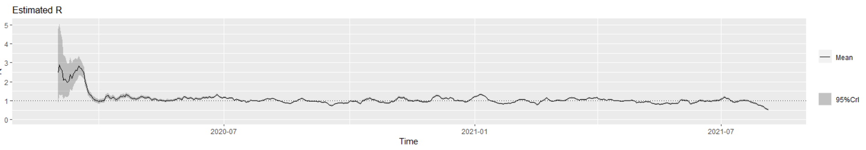
Incremento diario de casos confirmados por COVID-19. Quito 2020-2021
0.5
Fuente: MSP
Elaborado por: Dirección Metropolitana de Políticas y Planeamiento de la Salud (DMPPS)
Fecha de corte: 8 de agosto de 2021
Notes:
ACTUALIZADO CON BASE ULTIMA FECHA DE NOTIFICACIÓN 02 DE AGOSTO DE 2021

Slide 9

Distribución de Casos Confirmados, Probables y Sospechosos según Parroquias del DMQ
Fuente: MSP-CZ9
Elaborado por: Dirección Metropolitana de Políticas y Planeamiento de la Salud (DMPPS)
Fecha de corte: 8 de agosto de 2021
Notes:
02 de agosto de 2021

Slide 10
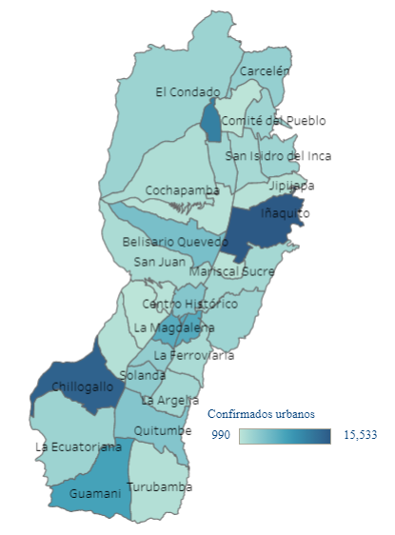
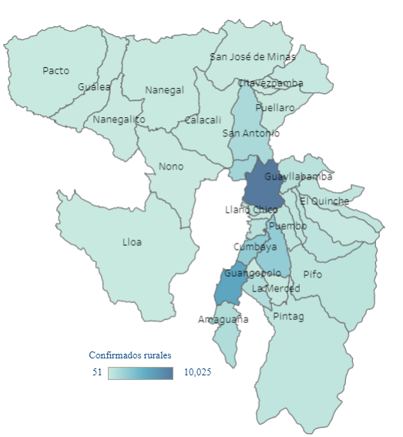
Distribución de casos confirmados según parroquia. DMQ 2020-2021
Parroquias Rurales
Parroquias Urbanas
Rural: 22% (36 782)
Urbano*: 78% (129 584)
* Incluye los casos que no se conoce la parroquia exacta de residencia del usuario
Fuente: MSP-CZ9
Elaborado por: Dirección Metropolitana de Políticas y Planeamiento de la Salud (DMPPS)
Fecha de corte: 8 de agosto de 2021
Notes:
ACTUALIZADO CON BASE ULTIMA FECHA DE NOTIFICACIÓN 02 DE AGOSTO DE 2021

Slide 11
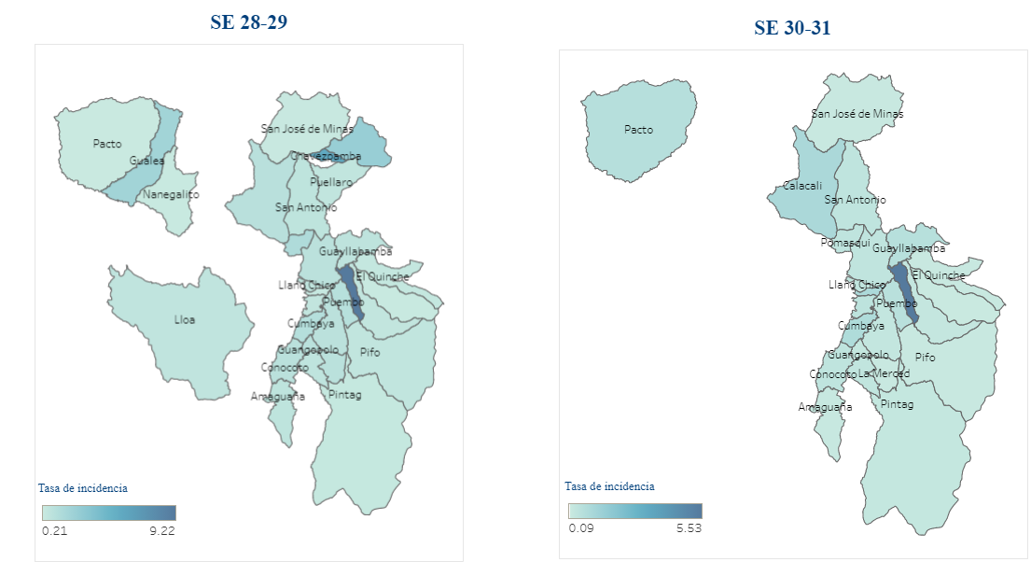
Tasas de incidencia casos confirmados (14 días por 1.000 habitantes), según parroquia rural de residencia. DMQ 2021.
Fuente: MSP-CZ9
Elaborado por: Dirección Metropolitana de Políticas y Planeamiento de la Salud (DMPPS)
Fecha de corte: 08 de Agosto de 2021

Slide 12
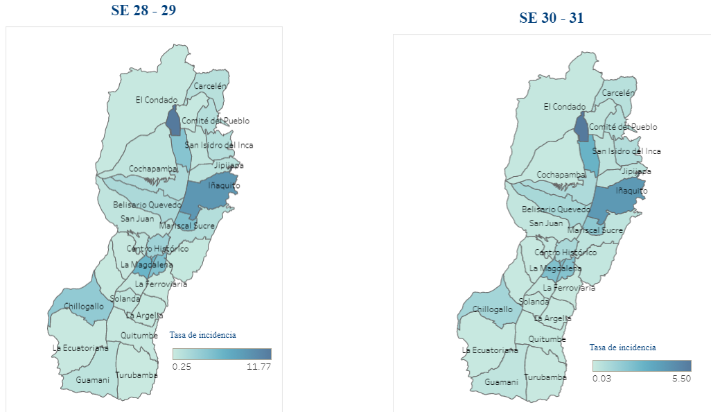
Tasas de incidencia casos confirmados (14 días por 1.000 habitantes), según parroquia urbana de residencia. DMQ 2021.
Fuente: MSP-CZ9
Elaborado por: Dirección Metropolitana de Políticas y Planeamiento de la Salud (DMPPS)
Fecha de corte: 08 de Agosto de 2021

Slide 13
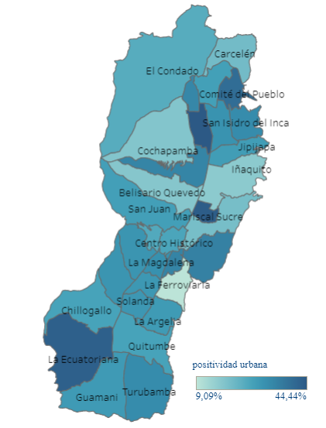
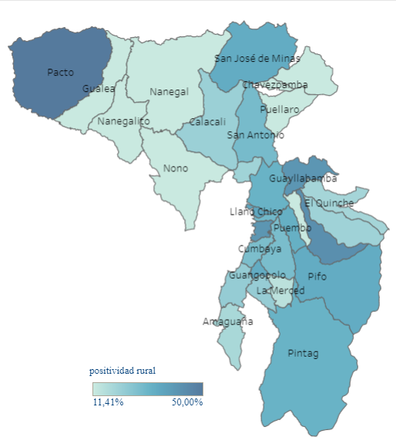
Porcentaje de Positividad acumulada (SE 30 a 31)
covid-19. Parroquias del DMQ 2021
Parroquias Rurales
Parroquias Urbanas
Fuente: MSP-CZ9
Elaborado por: Dirección Metropolitana de Políticas y Planeamiento de la Salud (DMPPS)
Fecha de corte: 8 de Agosto de 2021:
Notes:
ACTUALIZADO CON BASE ULTIMA FECHA DE NOTIFICACIÓN 02 DE AGOSTO DE 2021

Slide 14
Distribución de fallecidos confirmados y probables por Covid-19, según parroquias del DMQ. 2020-2021
Fuente: MSP – CZ9
Elaborado por: Dirección Metropolitana de Políticas y Planeamiento de la Salud (DMPPS)
Fecha de corte: 8 de Agosto de 2021
Notes:
ACTUALIZADO CON BASE ULTIMA FECHA DE NOTIFICACIÓN 02 DE AGOSTO DE 2021

Slide 15
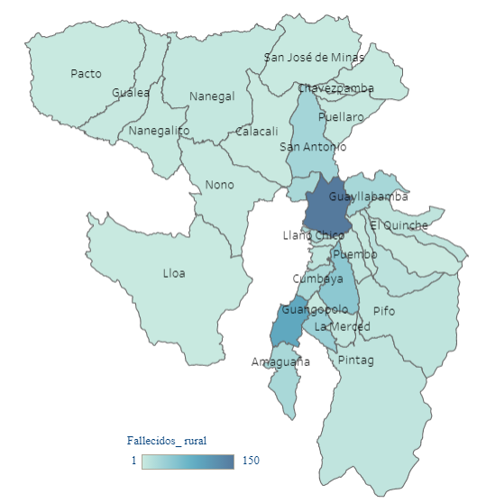
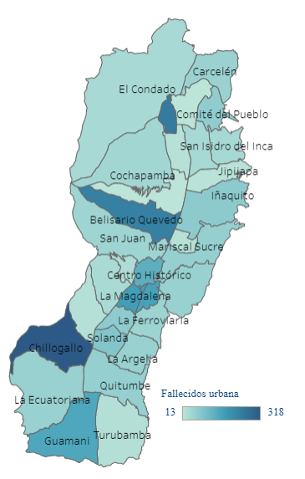
Defunciones acumuladas confirmadas por COVID-19. DMQ 2020-2021
Parroquias Rurales
Parroquias Urbanas
02 de agosto de 2021
Fuente: MSP – CZ9
Elaborado por: Dirección Metropolitana de Políticas y Planeamiento de la Salud (DMPPS)
Fecha de corte: 8 de Agosto de 2021
Notes:
ACTUALIZADO CON BASE ULTIMA FECHA DE NOTIFICACIÓN 02 DE AGOSTO DE 2021
.

Slide 16
Defunciones Generales Quito y Guayaquil 2015 – 2021. INEC- Registro Civil
Total de fallecidos:
2020 = 17 989
2021 = 12 391 (al 04-08-2021)
Variación SE 30-31 = 2,4%
Quito
Guayaquil
Total de fallecidos
2020 = 29 401
2021 = 14 623 (al 04-08-2021)
Variación SE 30-31 = 1,8%
Fuente: Registro Civil del Ecuador; INEC 2015-2020
Datos sujetos a variación
Elaborado por: Dirección Metropolitana de Políticas y Planeamiento de la Salud (DMPPS)
Fecha de corte: 4 de agosto de 2021
Notes:
ACTUALIZADO

Slide 17
Defunciones Generales Ecuador, Quito y Guayaquil. Registro Civil. Junio – 4-Agosto 2021.
Fuente: Registro Civil 2021
Elaborado por: Dirección Metropolitana de Políticas y Planeamiento de la Salud (DMPPS)
Fecha de corte: 4 de agosto de 2021
Notes:
ACTUALIZADO

Slide 18
Exceso de mortalidad. Quito 2020-2021
Fuente: INEC
Datos sujetos a variación
Elaborado por: Dirección Metropolitana de Políticas y Planeamiento de la Salud (DMPPS)
Fecha de corte: 9 de agosto de 2021
Notes:
ACTUALIZADO. TANTO LOS VALORES COMO EL PORCENTAJE INCLUYEN DATOS AL 24 DE JUNIO

Slide 19
Informe de levantamiento de cadáveres por Covid-19 o presunción diagnóstica
Fecha de corte: 08 de agosto de 2021

Slide 20
Levantamiento de cadáveres COVID-19 según sexo y grupo etario. Quito 2020-2021
Fecha de corte: 08 de agosto de 2021

Slide 21
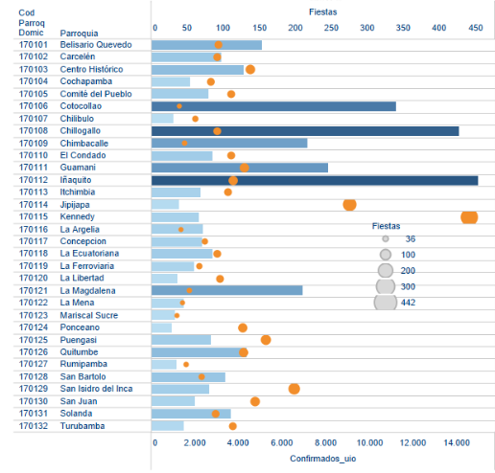
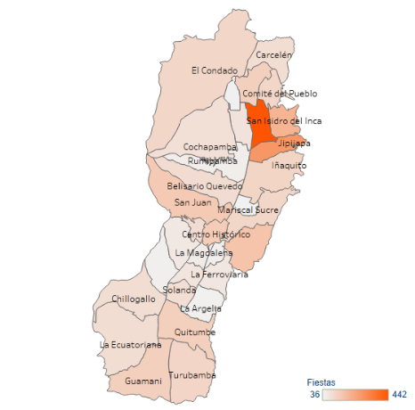
Determinantes que incrementan el contagio: Quito, Fiestas 2021
Número de fiestas realizadas en parroquias rurales
Fuente: Observatorio Metropolitano de Seguridad Ciudadana
Elaborado por: Dirección Metropolitana de Políticas y Planeamiento de la Salud (DMPPS)
Fecha de corte: 31 de Julio de 2021
Notes:
NO SE CUENTA CON DATOS ACTUALIZADOS

Slide 22
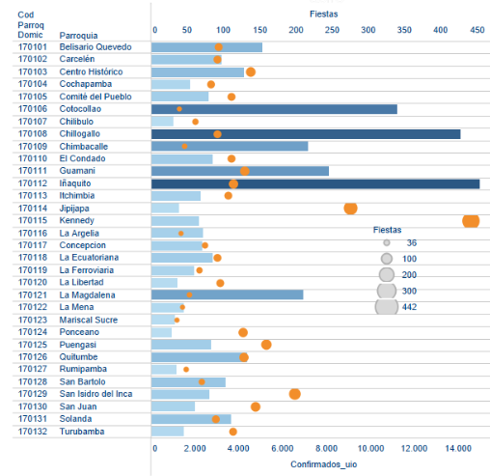
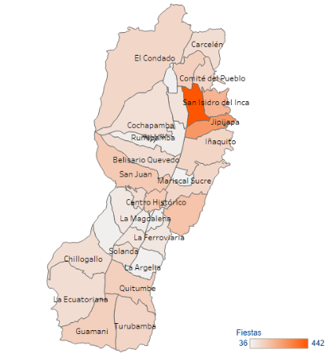
Determinantes que incrementan el contagio: Quito, Fiestas 2021
Casos confirmados de COVID 19. Parroquias Urbanas
Número de fiestas realizadas en parroquias urbanas
Fuente: Observatorio Metropolitano de Seguridad Ciudadana
Elaborado por: Dirección Metropolitana de Políticas y Planeamiento de la Salud (DMPPS)
Fecha de corte: 31 de Julio de 2021
Notes:
NO SE CUENTA CON DATOS ACTUALIZADOS

Slide 23
Porcentaje de Ocupación de camas destinadas para COVID-19.Quito 2021
% de ocupación hospitalización 85%
N° de pacientes en espera: 15
Fuente: Red pública hospitalaria
Elaborado por: Dirección Metropolitana de Políticas y Planeamiento de la Salud (DMPPS)
Fecha de corte: 8 de agosto de 2021
Notes:
ACTUALIZAR

Slide 24
Ocupación de camas UCI/UCIN destinadas para COVID-19. Quito 2021
% de ocupación en UCI/UCIN 97%
Número de pacientes en espera 15
Fuente: Red pública hospitalaria
Elaborado por: Dirección Metropolitana de Políticas y Planeamiento de la Salud (DMPPS)
Fecha de corte: 8 de agosto 2021
Notes:
ACTUALIZAR

Slide 25
Porcentaje de ocupación en hospitalización y UCI/UCIN destinadas para COVID-19, por Establecimiento de Salud que reporta
Fuente: Red pública hospitalaria
Elaborado por: Dirección Metropolitana de Políticas y Planeamiento de la Salud (DMPPS)
Fecha de corte: 08 de agosto de 2021
Notes:
ACTUALIZAR

Slide 26
Emergencias atendidas de contagiados de COVID-19.
Quito.16 de marzo 2020 al 8 de Agosto de 2021
AÑO | MES | EVENTOS
2020 | mar | 5
 | abr | 18
 | may | 34
 | jun | 56
 | jul | 101
 | ago | 56
 | sep | 21
 | oct | 11
 | nov | 8
 | dic | 13
2021 | ene | 25
 | feb | 31
 | mar | 30
 | abr | 55
 | may | 37
 | jun | 24
 | jul | 22
 | ago | 5
Total general |  | 552
229 en 2021
Fuente: Cuerpo de Bomberos de Quito
Elaborado por: Cuerpo de Bomberos de Quito
Fecha de corte: 8 de Agosto de 2021
Notes:
ACTUALIZADO

Slide 27
Modelo de intervención COVID-19 por el Municipio del DMQ
Número de muestras tomadas para detección de SARS-CoV-2 según semana de atención, Quito, Ecuador
Entre los días 08 y 14 de mayo no se tomaron pruebas de diagnóstico molecular y se priorizó la estrategia de vacunación. A partir del 20 de mayo los datos incluyen el registro de resultados de pruebas de antígenos.
Total de muestras tomadas: 104 740 (PCR) + 2 953 (antígenos) = 107 693
Fuente: Sistema ORION – Secretaría Metropolitana de Salud
Elaborado por: Secretaría Metropolitana de Salud
Fecha de corte: 06 de agosto de 2021. Datos provisionales sujetos a variación
Notes:
ACTUALIZADO CORTE AL 26 DE JUNIO DE 2021.

Slide 28
Estrategia de Vacunación
Personas inmunizadas contra COVID-19 por la Secretaría de Salud. Quito, 13 marzo – 05 de agosto de 2021
TOTAL VACUNAS SS
PRIMERA DOSIS | 313 871
SEGUNDA DOSIS | 115 963
TOTAL PRIMERA + SEGUNDA DOSIS | 429 834
Del total de dosis aplicadas, aproximadamente el 19.8% han sido aplicadas por la SS.
Personas inmunizadas contra COVID-19 por el Ministerio de Salud Pública. Quito, hasta 07 de agosto de 2021
PERSONAS INMUNIZADAS POR EL MSP
PRIMERA DOSIS | 1 697 996
SEGUNDA DOSIS | 521 815
TOTAL PRIMERA + SEGUNDA DOSIS | 2 219 811
Fuente: Secretaría de Salud/Ministerio de Salud
Elaborado por: Coordinación de vacunación, DMGSS
Fecha- de corte: 5 de agosto de 2021
MSP 07-08-2021. Actualización 08-08-2021 23:04
Notes:
ACTUALIZADO

Slide 29
Estrategia de Vacunación
Dosis aplicadas de vacunación por Grupos de Edad. Ministerio de Salud-Secretaría de Salud. Covid-19. Quito 08-08-2021
Fuente: Ministerio de Salud (Dosis aplicadas)
Instituto de la Ciudad (Estimaciones de población)
Elaborado por: Dirección Metropolitana de Políticas y Planeamiento de la Salud (DMPPS)
Fecha- de corte: 08 de agosto de 2021
Notes:
SEGÚN LO MOSTRADAO LA SEMANA ANTERIOR CON CORTE AL 19-09-2021 LAS PRIMERAS EN 65 Y MÁS DOSIS ERAN PRIMERA=209072. DE ACUERDO A LO PUBLICADO POR EL MSP CON CORTE AL 5-07-2021 EN ESE GRUPO CONSTAN PRIMERAS=196110 ES DECIR UN DATO INFERIOR

Slide 30
Total de atenciones realizadas en puntos fijos y brigadas móviles y positividad. Quito 2021
Lugar de Atención | Atenciones Realizadas | Porcentaje
BRIGADAS MOVILES | 93129 | 64,4%
TRIAJE CENTRO DE OPERACIONES IÑAQUITO | 933 | 0,6%
TRIAJE COLISEO CALDERON | 11492 | 7,9%
TRIAJE PARQUE DIVERSIDADES | 7879 | 5,4%
TRIAJE SAN DIEGO | 17 | 0,0%
TRIAJE UEM 9 DE OCTUBRE | 4905 | 3,4%
TRIAJE UEM CALDERON | 883 | 0,6%
TRIAJE UEM JULIO MORENO | 6831 | 4,7%
TRIAJE UEM QUITUMBE | 10454 | 7,2%
TRIAJE UEM SUCRE | 8134 | 5,6%
TOTAL | 144657 | 100%
Fuente: Secretaría de Salud de Quito
Elaborado por: Coordinación de brigadas de la Dirección Metropolitana de Gestión de Subsistemas de Salud (DMGSS)
Fecha de corte: 08 de agosto de 2021 (desde el 22 de julio de 2020)
Notes:
ACTUALIZADO

Slide 31
Resultados de pruebas de diagnóstico molecular para COVID 19 realizadas en brigadas móviles y punto fijos de triaje, según semana epidemiológica
 | Positivo
 | Negativo
SEMANA 29
PRUEBAS REALIZADAS = 246
SEMANA 30
PRUEBAS REALIZADAS = 254
SEMANA 31
PRUEBAS REALIZADAS = 265
Fuente: Secretaría de Salud de Quito
Elaborado por: Coordinación de brigadas de la Dirección Metropolitana de Gestión de Subsistemas de Salud (DMGSS)
Fecha de corte: 8 de agosto de 2021
Notes:
ACTUALIZADO

Slide 32
Hechos:
La principal vía de transmisión es por aerosoles (gotas de 100 nanómetros de tamaño)
Los aerosoles se mantienen suspendidos en el aire hasta 3 horas
Pueden recorrer hasta 8 metros
El 59% de la transmisión mundial de coronavirus se ha dado desde personas asintomáticas o que tosen o estornudan (aerosolización del virus)
Hablar durante 30 segundos sin mascarilla deja aerosoles suspendidos en el aire
Espacios cerrados son ambiente óptimo para generación y suspensión de aerosoles
El R0 estimado para contagio por aerosoles es 5-8, esto significa que por cada persona infectada, se contagian de 5 a 8 por la exposición a aerosoles
Todas las vacunas son efectivas contra las variantes conocidas
El uso adecuado de la mascarilla, doble en espacios cerrados, sigue siendo la herramienta indispensable hasta alcanzar la inmunidad colectiva
Notes:
DEJAR O RETIRAR?

Slide 33
Variante DELTA, qué sabemos:
Apareció en la India en diciembre de 2020, está presente en 124 países y va camino a convertirse en variante dominante
En la Región de las Américas está presente en Perú, Argentina, Brasil, Chile y Colombia
En el Ecuador se han notificado, desde el 11 de julio de 2021, 86 casos confirmados por la variante Delta. En Quito se han reportado 3 casos.
Es 60% más contagiosa que las variantes anteriores. Su velocidad de contagio(transmisibilidad) es muy alta
Afecta personas no vacunadas o parcialmente vacunadas
Es considerada Variante de preocupación por reunir las siguientes características:
  Aumento de la transmisibilidad o cambio perjudicial en la epidemiología de la COVID-19; o
  Aumento de la virulencia o cambio en la presentación clínica de la enfermedad; o
  Disminución de la eficacia de las medidas sociales y de salud pública o de los medios de diagnóstico, las vacunas y los tratamientos disponibles.
Notes:
DEJAR O RETIRAR?

Slide 34
Conclusiones
El DMQ entre las SE Nro. 23 a la 31 evidencia un incremento de la distribución porcentual de casos dentro de los grupos de edad de 10 a 14 y 15 a 19 años especialmente, además de in repunte de los casos en el grupo de más de 65 años.
La tasa de positividad acumulada a la SE 31 de las pruebas de diagnóstico para COVID-19 se mantiene en niveles altos (29,7%) en relación a la semana 30.
La ocupación de camas para UCI por COVID-19 es 97%; 15 personas en espera de una cama UCI, (sujeto a variación constante)
La mortalidad en exceso decreció, 14,1% a los 04 días del mes de agosto (sujeto a variación);
Las parroquias priorizadas en el modelo de intervención son Iñaquito, Calderón, Chillogallo, Cotocollao, Belisario Quevedo, Magdalena, Chimbacalle, Conocoto, Guamaní y Quitumbe.
El reporte del número de levantamiento de cadáveres aumentó en 50% respecto a la semana anterior (de 1 a 2 levantamientos).
Fuente: Ministerio de Salud Pública, Coordinación Zonal 9 y Secretarías del DMQ.
Elaborado por: Dirección Metropolitana de Políticas y Planeamiento de la Salud
Fecha de actualización: 08 de agosto de 2021
Notes:
DEJAR O RETIRAR?

Slide 35
Recomendaciones:
1. Mantener aforo en espacios interiores al 50%
2.Permitir aforo en espacios exteriores al 75%
3.Incrementar frecuencia buses en horas pico
4.Mantener aforo de buses en 50%
5.Controlar aforo, ventilación permanente y obligatoriedad de uso de mascarillas
6.Exhortar a establecimientos comerciales a garantizar aforo y distanciamiento en las columnas para caja, colocar de forma visible información sobre medidas de protección y riesgo por uso inadecuado de mascarilla.
7.Exhortar a restaurantes a mantener ventilación y colocar medidores de CO2, distanciamiento entre mesas de al menos 2 metros.
Notes:
DEJAR O RETIRAR?

Slide 36



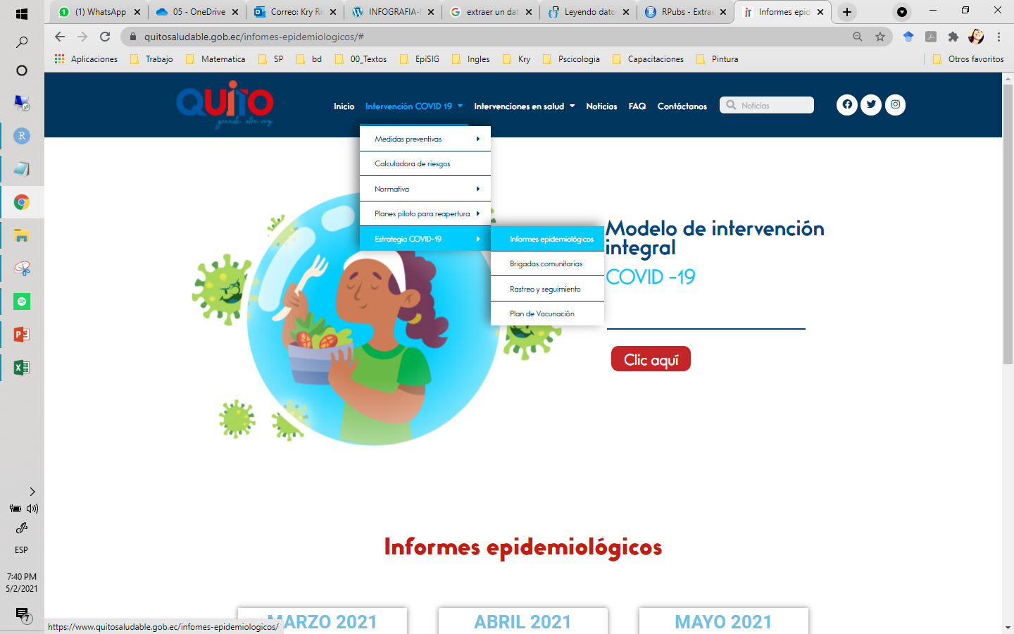
Información disponible en la página web de la Secretaría de Salud…
https://www.quitosaludable.gob.ec/infomes-epidemiologicos/
https://public.tableau.com/app/profile/secretar.a.metropolitana.de.salud/viz/VisorsalasituacionalDMQ_16249873843630/MENU
Informe epidemiológico de COVID-19 del Distrito Metropolitano de Quito, Ecuador 2021
Sala Situacional del Distrito Metropolitano de Quito, Ecuador 2021

